Slide 1
概率论与数理统计是研究什么的？
什么是随机现象？
什么是统计规律性？

Slide 2
概率论与数理统计主要内容
概率论的基本概念
随机变量及其分布
多维随机变量及其分布
随机变量的数字特征
大数定律及中心极限定理
样本及抽样分布
参数估计
假设检验
退出

Slide 3

第一章 随机事件与概率
随机事件
随机事件的概率
古典概型（等可能概型）与几何概型
条件概率
全概论公式与贝叶斯公式
事件的独立性
退出
返回

Slide 4
第一节 随机事件
随机现象 在条件相同的一系列重复观察中，会时而出现时而不出现，呈现出不确定性，并且在每次观察之前不能准确预料其是否出现，这类现象称之为随机现象。
随机现象的统计规律性
在相同条件下多次重复某一试验或观察时，其各种结果会表现出一定的量的规律性，这种规律性称之为统计规律性。

Slide 5
概率论与数理统计的研究对象
概率论与数理统计是研究随机现象统计规律性
的一门科学。随机现象的普遍存在性决定了它
的广泛应用性。

Slide 6


随机试验
随机试验是具有以下特征的试验：这个试验在相同的条件下可以重复进行，每次的结果不一定相同，试验可能出现的一切结果可事先预知，但不能事先预知每次试验会出现哪一结果。随机试验也简称为试验，记为E。
样本空间、样本点
随机试验的所有可能结果的集合称为样本空间。记作 。试验的每—个可能结果称为样本点。记为 。

Slide 7

例1：
E₁：抛一枚硬币，观察正面、反面了出现的情况。
₁={H，T}；
E_{２}：将一枚硬币抛掷三次，观察正面H、反面T出现的情况。
₂={HHH，HHT，HTH，THH，HTT，THT，TTH，TTT}；
E_{３}：将一枚硬币抛掷三次，观察出现正面的次数。
₃={0，1，2，3}；
E_{４}：抛一颗骰子，观察出现的点数。
₄=｛1，2，3，4，5，6}；
E_{５}：记录某城市120急救电话台一昼夜接到的呼唤次数。
₅={0，l，2，3，…}；
E_{６}：在一批灯泡中任意抽取一只，测试它的寿命。
₆=｛t︱t≥0}；
E_{７}：记录某地一昼夜的最高温度和最低温度。
₇={(x，y) ︱T₀≤x≤y≤T₁}，这里x示最低温度，y表示最高温度，并设这一地区的温度不会小于T_{o}，也不会大于T₁。

Slide 8
随机事件
试验E的样本空间 的子集称为试验的随机事件，简称事件。常用大写字母A，B，C，…表示事件。在每次试验中，当且仅当这一子集中的一个样本点出现时，称这一事件发生。
基本事件（简单事件）、复合事件
由一个样本点组成的单点集，称为基本事件。由两个或两个以上样本点组成的集合，称为复合事件。
必然事件、不可能事件
样本空间 包含所有的样本点，它是 自身的子集，在每次试验中它总是发生的，称为必然事件。
空集∅不包含任何样本点，它也作为样本空间的子集，它在每次试验中都不发生，称为不可能事件。

Slide 9
例2：
在E_{２}中事件A_{１}：“第一次出现的是H”，即
A_{１}＝{HHH，HHT，HTH，HTT}；
事件A_{２}：“三次出现同一面”，即
A₂＝{HHH，TTT}；
在E_{６}中事件A₃ ：“寿命小于1000小时”，即
A₃＝｛t︱0≤t＜1000}；
在E_{７}中事件A₃：“最高温度和最低温度相差10摄氏度”，即
A₇＝{(x，y) ︱y-x=10,T₀≤x≤y≤T₁}。
例3：
某袋中装有4只白球和2只黑球，我们考虑依次从中摸出两球所可能出现的事件。若对球进行编号，4只白球分别编为1，2，3，4号，2只黑球编为5，6号。如果用数对(i，j)表示第一次摸得i号球，第二次摸得j号球，则可能出现的结果是

Slide 10
(1，2)，(1，3)，(1，4)，(1，5)，(1，6)
(2，1)，(2，3)，(2，4)，(2，5)，(2，6)
(3，1)，(3，2)，(3，4)，(3，5)，(3，6)
(4，1)，(4，2)，(4，3)，(4，5)，(4，6)
(5，1)，(5，2)，(5，3)，(5，4)，(5，6)
(6，1)，(6，2)，(6，3)，(6，4)，(6，5)
把这30个结果作为样本点，则构成了样本空间。在这个问题中，这些样本点是我们感兴趣的事件；但是我们也可以研究下面另外一些事件：
A：第一次摸出黑球；
B：第二次摸出黑球；
C：第一次及第二次都摸出黑球．
后面这些事件与前面那些事件的不同处在于这些事件是可以分解的，例如为了A出现必须而且只须下列样本点之一出现：
(5，1)，(5，2)，(5，3)，(5，4)，(5，6)
(6，1)，(6，2)，(6，3)，(6，4)，(6，5)

Slide 11


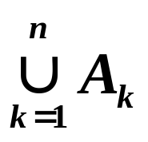

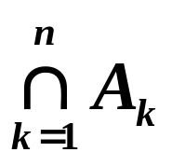



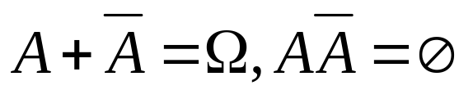
事件间的关系
包含： ，称事件B包含事件A，即事件A发生必然导致事件B发生。
相等： ，称事件A与事件B相等。
和： ，表示A、B二事件中至少有一个发生； 表示n个事件A₁ ，A₂ ， … ， A_{n}中至少有一个发生。
差：A－B，表示事件A发生，而事件B不发生。
积： ，也记作AB，表示A、B二事件都发生； 表示n个事件A₁ ，A₂ ，… ， A_{n}都发生。
互不相容(或互斥)：指AB＝ ，即事件A与事件B不能同时发生；若n个事件A₁ ，A₂ ，… ， A_{n}的任意两个事件不能同时发生，则称A₁ ，A₂ ，… ， A_{n}两两互不相容。
互为对立(互逆)：若 ＝ ，且AB＝ ，则A与B二事件互逆。有 。

Slide 12

图示事件间的关系（Venn文图）
A
B
A
B
A
B
S
A
A
B
A
B
A
B
AB
A－B

Slide 13
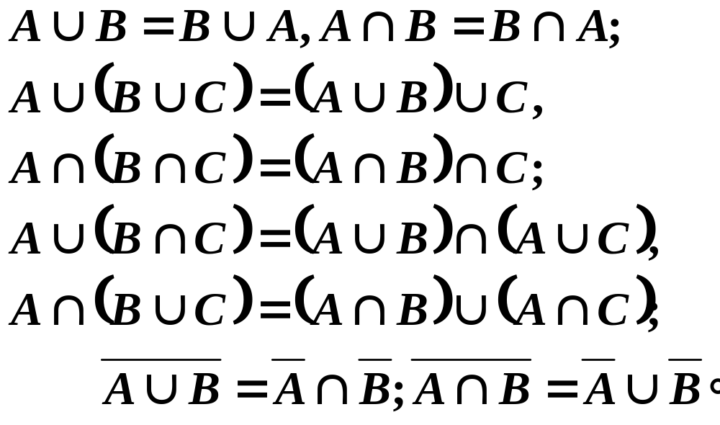
事件的运算
在进行运算时，经常要用到下述定律。设A，B，C为事件，则有
交换律
结合律
分配律
德·摩根律
对于n个事件，甚至对于可列个事件，德·摩根律也成立。

Slide 14
例4 某工程队承包建造了3栋楼房，设 Ai表示“第i栋楼房经验收合格”i=1，2，3
试用A1，A2，A3表示下面事件
（1）只有第一栋楼房验收合格
（2）恰有一栋楼房验收合格
（3）至少有一栋楼房验收合格
（4）至多有一栋楼房验收合格

Slide 15
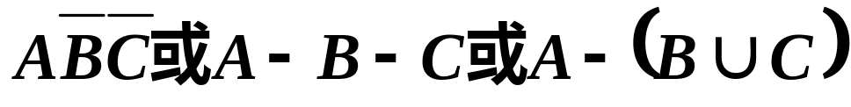


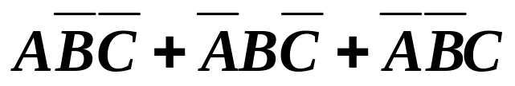
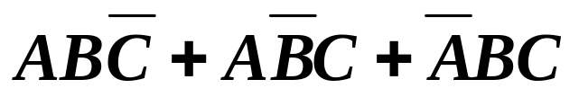
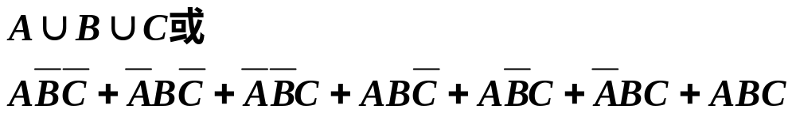
例6：
  A发生而B与C都不发生可以表示为：
  A与B都发生而C不发生可以表示为：
  所有这三个事件都发生可以表示为：
  这三个事件恰好发生一个可以表示为：
  这三个事件恰好发生两个可以表示为：
  这三个事件至少发生一个可以表示为：

